Slide 1
«Красиво писать – красоту творить»
Народная мудрость.

Slide 2
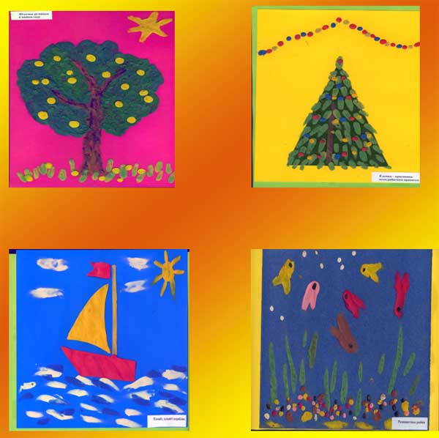
Занятия для подготовки руки к письму.
Пластилинография.

Slide 3
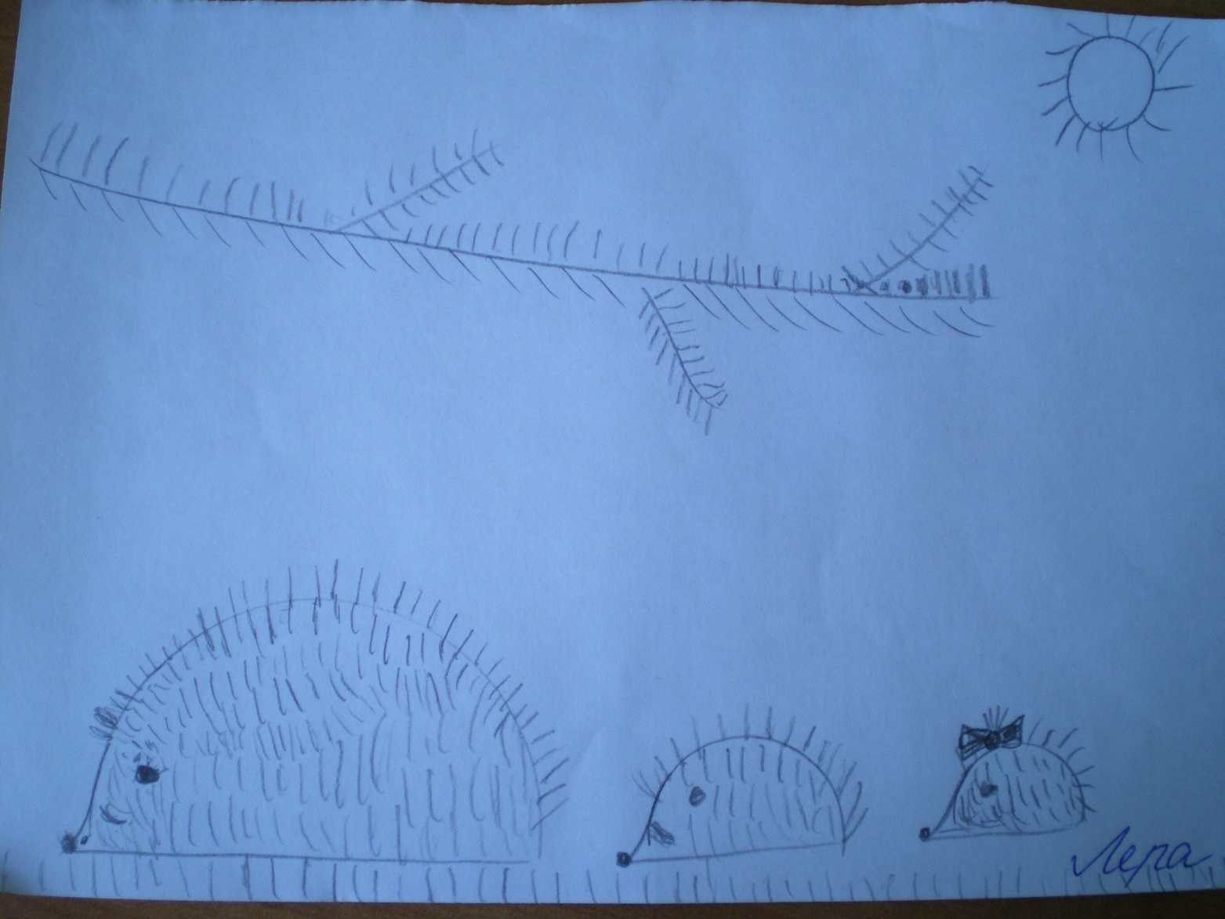
Штриховка

Slide 4
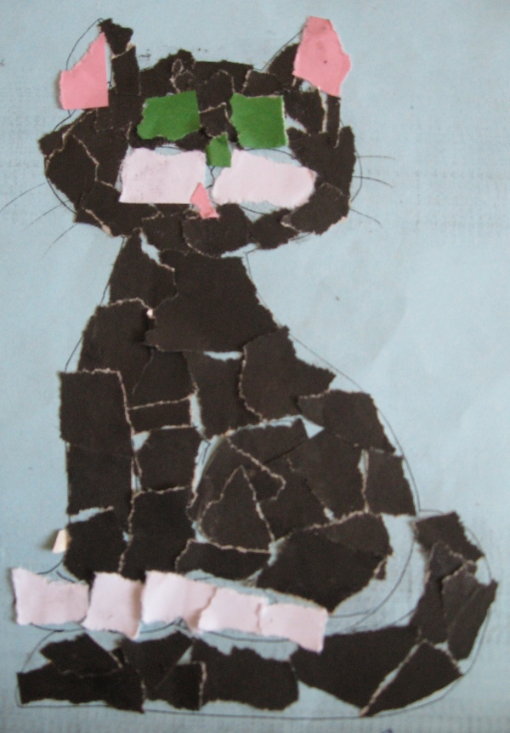
Обрывная аппликация

Slide 5
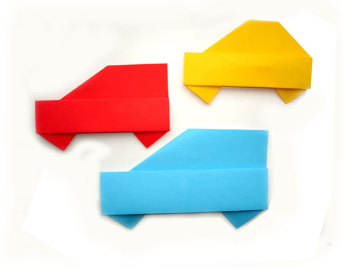
оригами

Slide 6
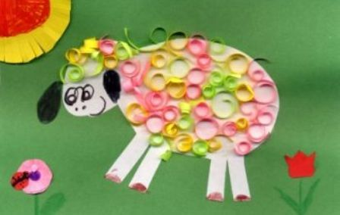
аппликация

Slide 7
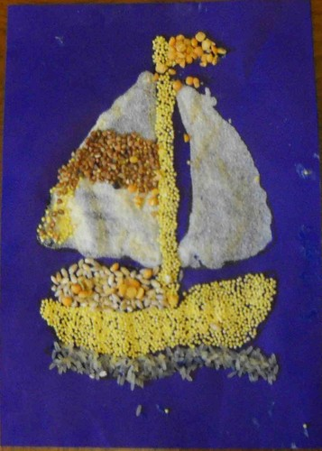
Рисование крупой

Slide 8
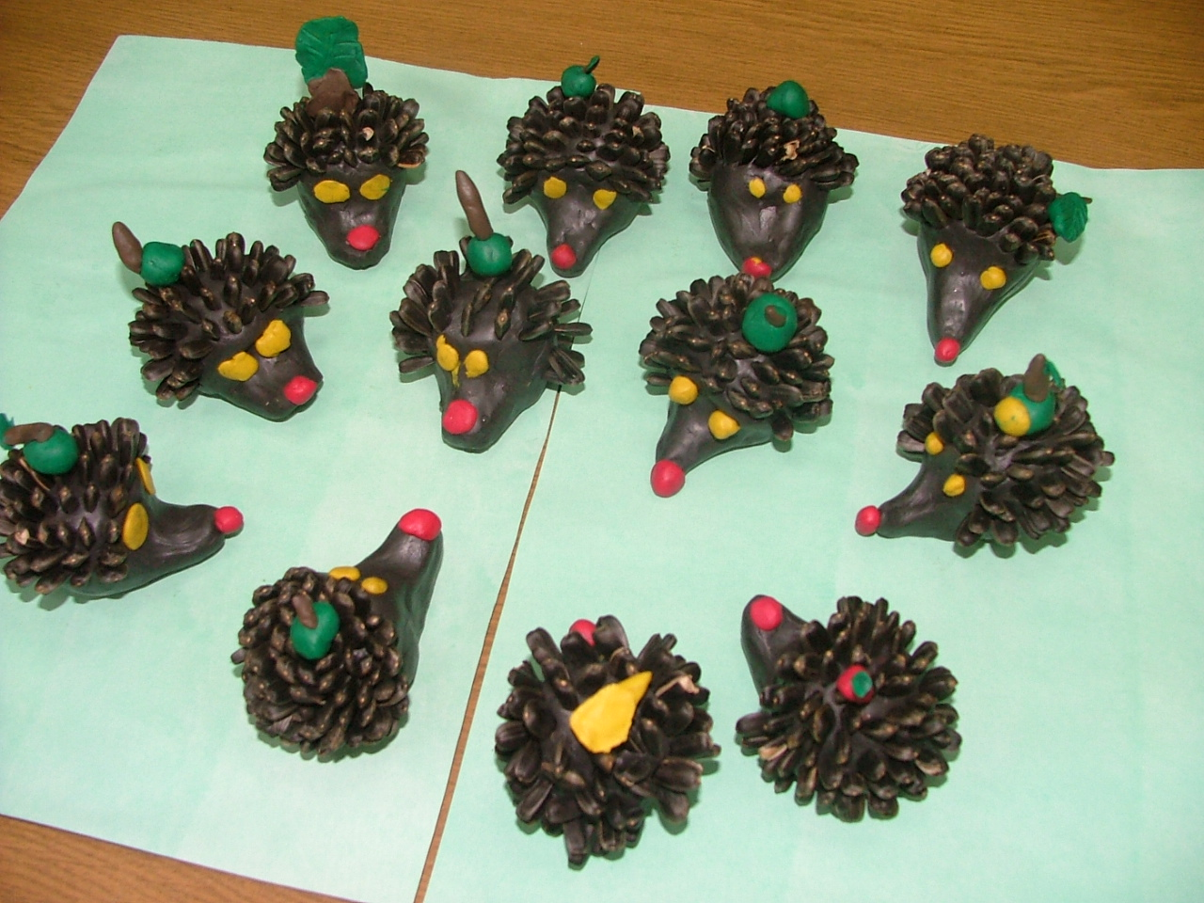
Поделки из природного материала

Slide 9
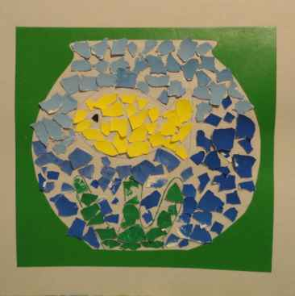
Мозаика из яичной скорлупы

Slide 10
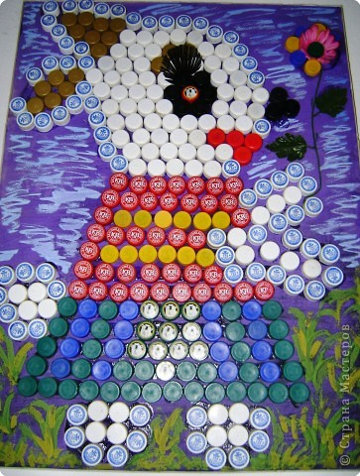
Работа с бросовым материалом

Slide 11
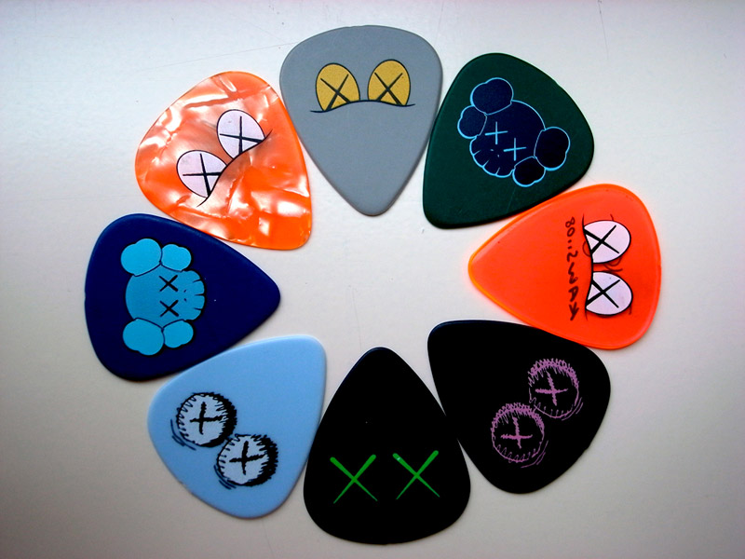
Рисование с помощью медиатора

Slide 12
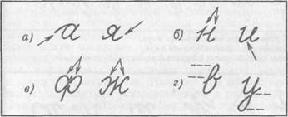
Медиатор - это пластмассовая пластина своеобразной формы. Выбор этой формы обусловлен тем, что линия бокового контура медиатора совпадает с линией элемента буквы как переходная часть у нижней линии строки. Именно это переходное звено обычно опускается в описании облика буквы. А то, что не названо, то в графике и не видится, и не воспроизводится.
Работа с формой медиатора создает надежную воспроизводимость и точность облика как элементов букв, так и буквосочетаний.

Slide 13
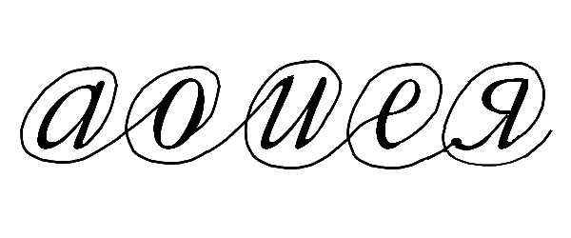
Работа с медиатором необычна и интересна детям, и задача педагога сделать её как можно более приятной. Это нужно для того, чтобы позднее, когда разговор пойдёт о написании букв, положительная эмоциональная окраска по ассоциации распространилась и на эту работу.

Slide 14
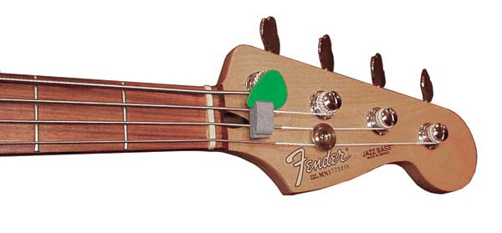
Медиаторы можно приобрести в магазине музыкальных инструментов или вырезать их из картона в количестве по 6-8 штук на каждого ребёнка.

Slide 15
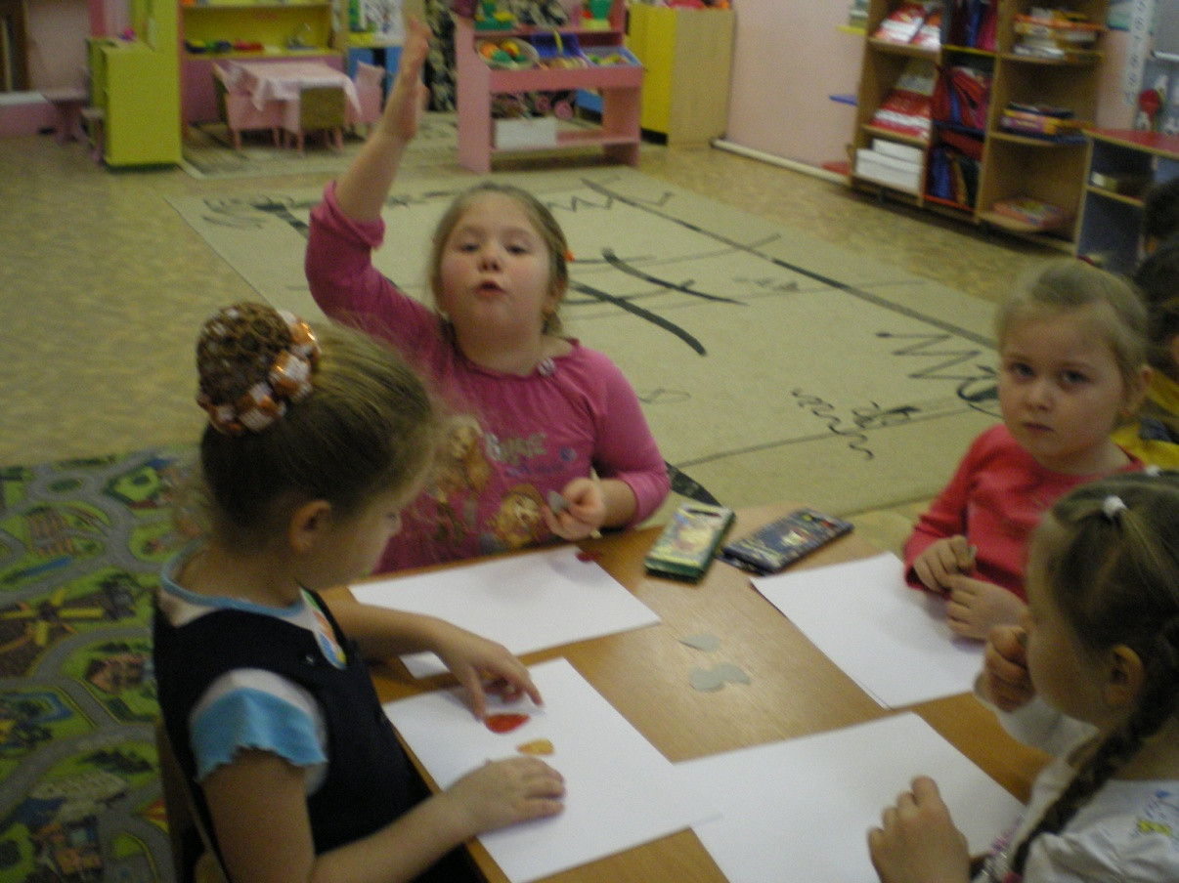
На первом занятии с формой медиатора дети подробно обсуждают, на что похожа эта новая для них форма, и договариваются, как они будут называть её в дальнейшем. Чаще всего медиатор зовут «листиком». Но не исключены и другие названия: «капелька», «слёзка», «луковка». Важно только, чтобы все дети понимали, о чем идёт речь.

Slide 16
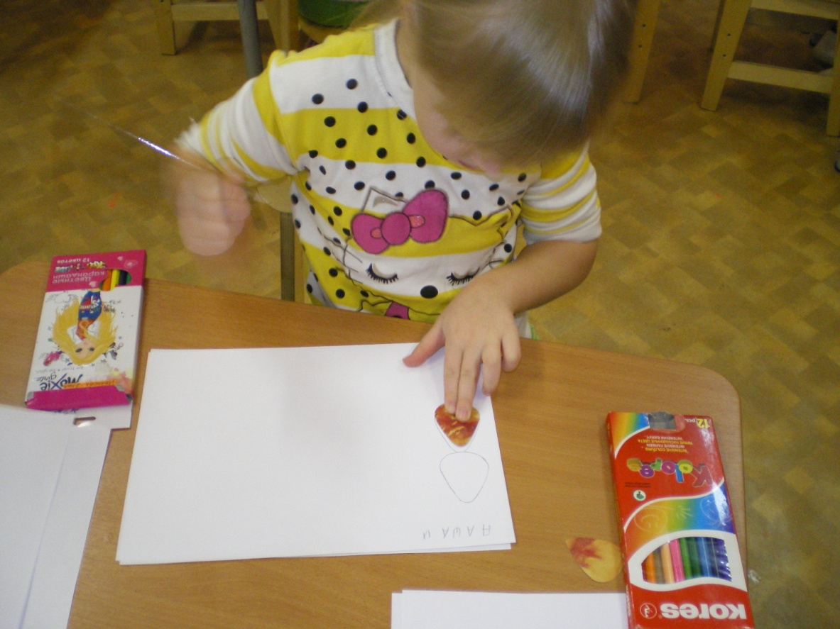
На этом же занятии ребята начинают тренироваться в обведении медиатора. Они составляют рисунки, используя форму медиатора - «листика» многократно.

Slide 17
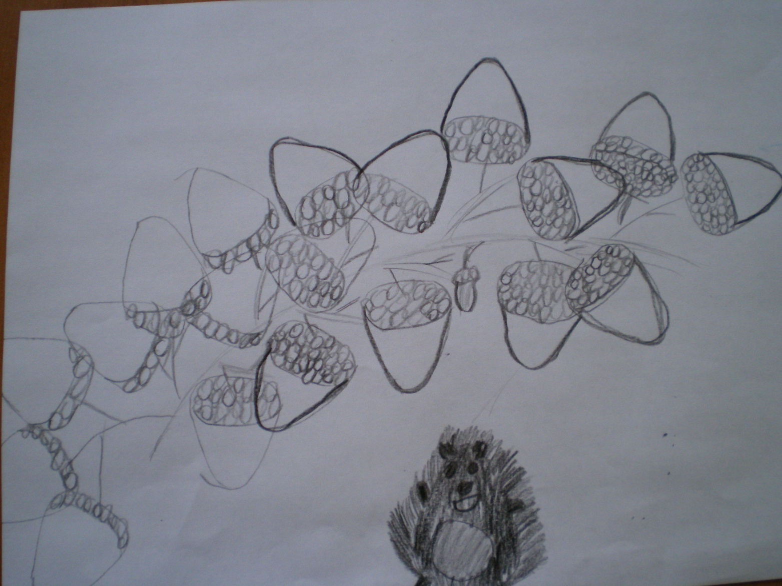
Это может быть набор предметов:

Slide 18
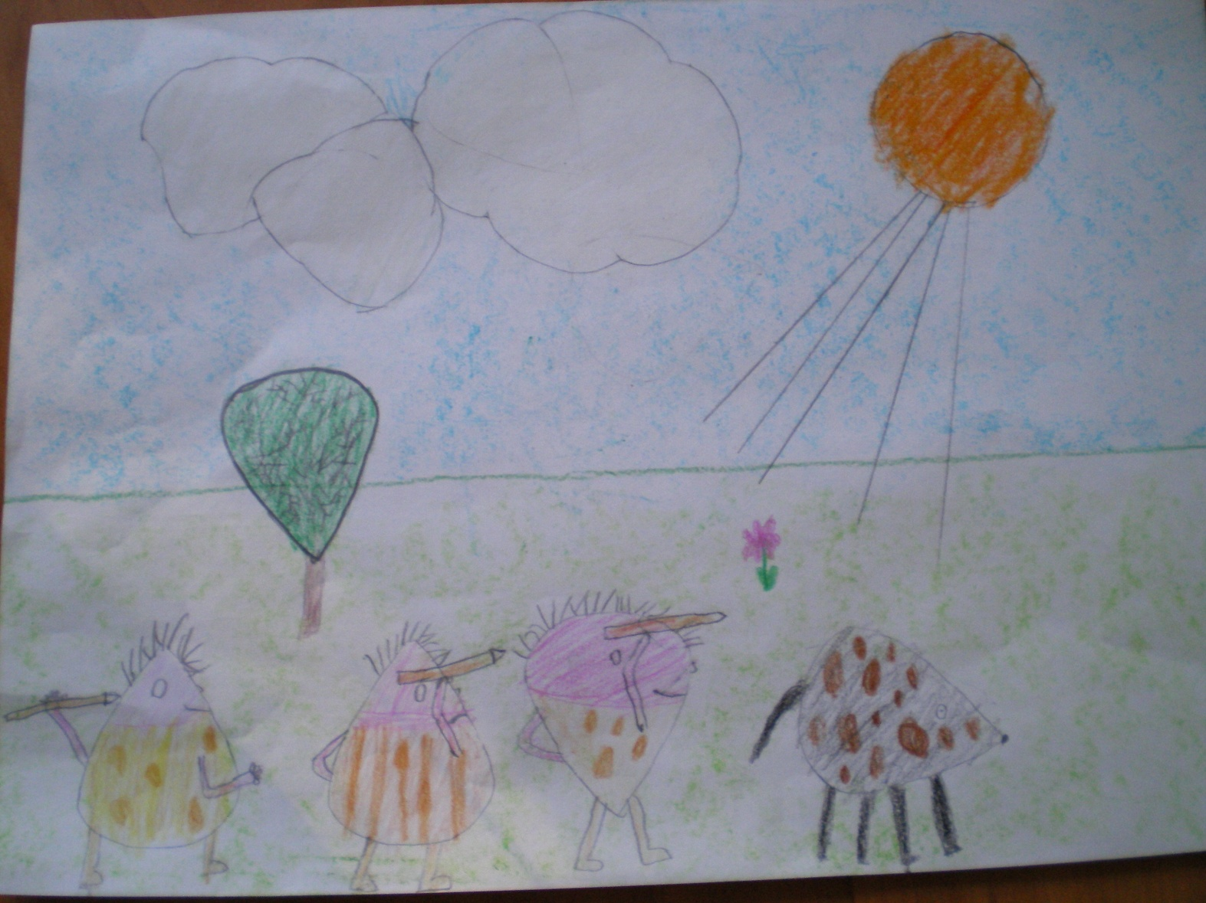
А может быть и сложная картинка:

Slide 19
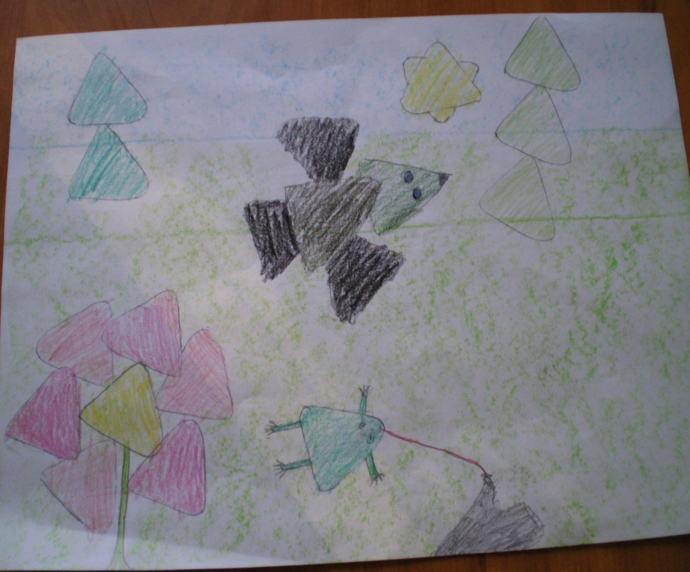

Slide 20
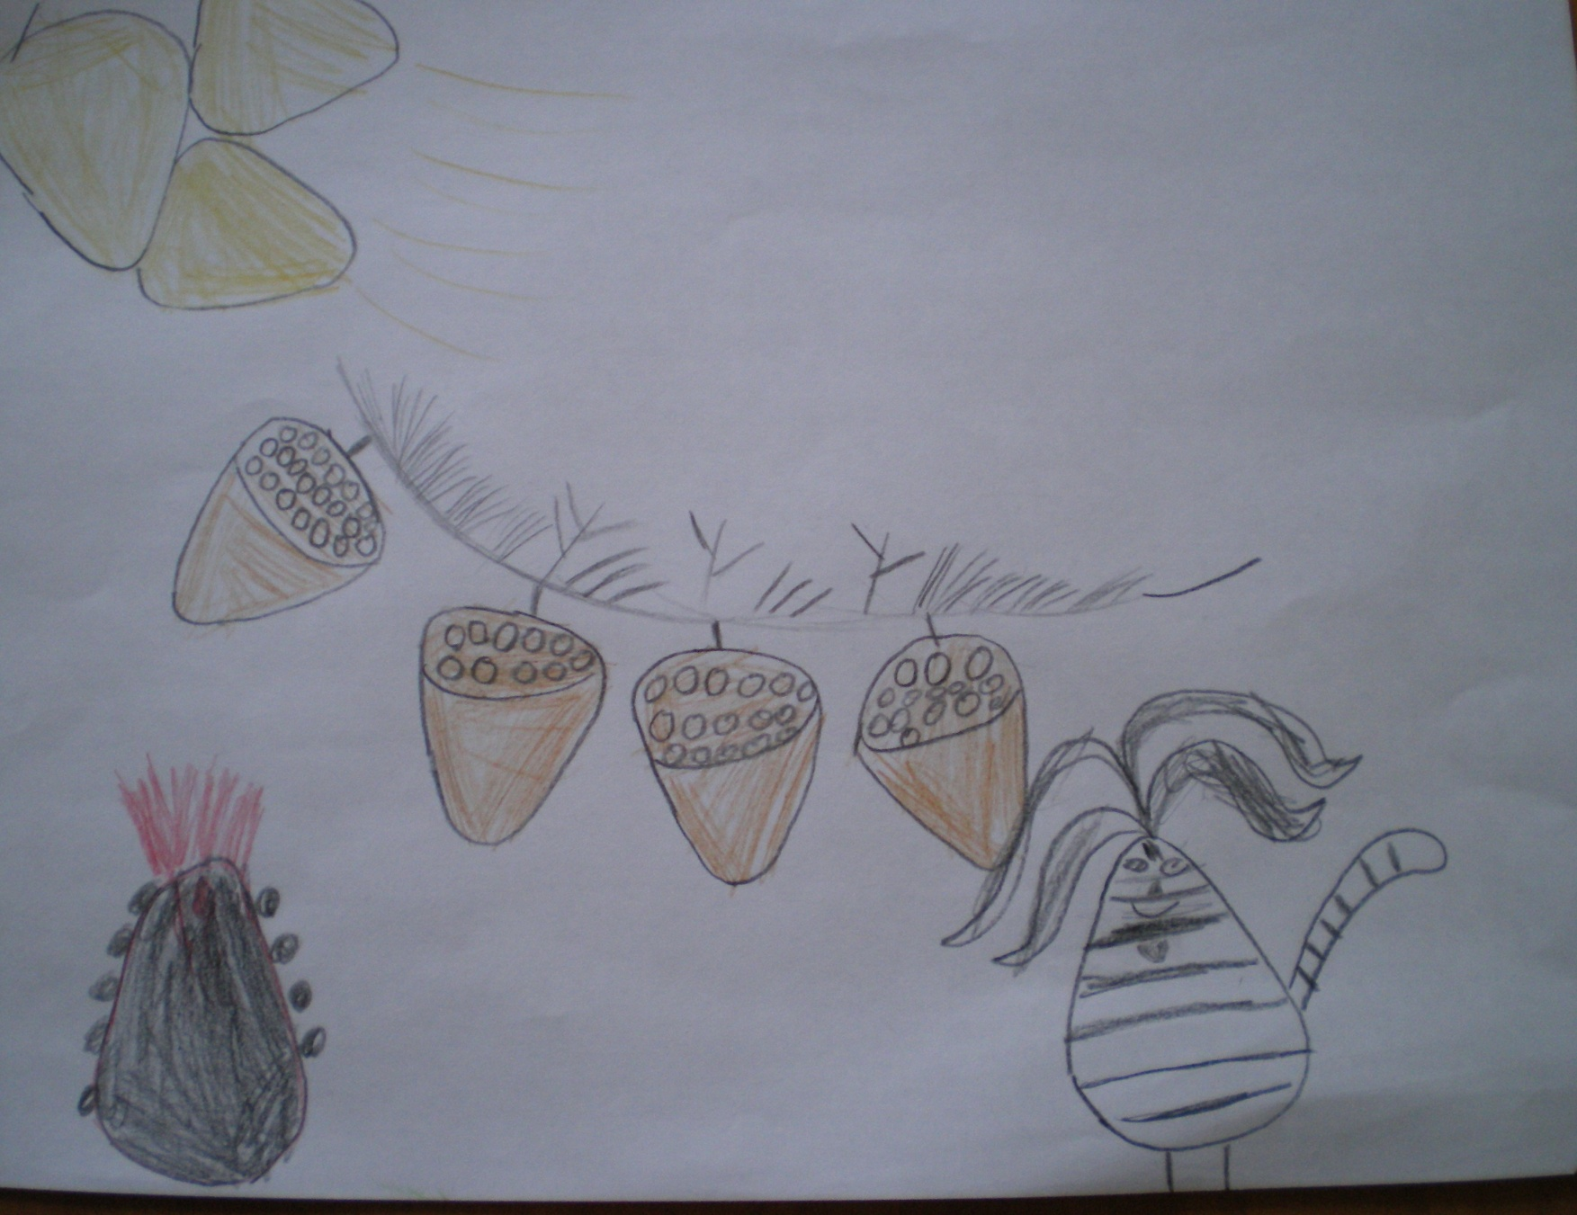

Slide 21
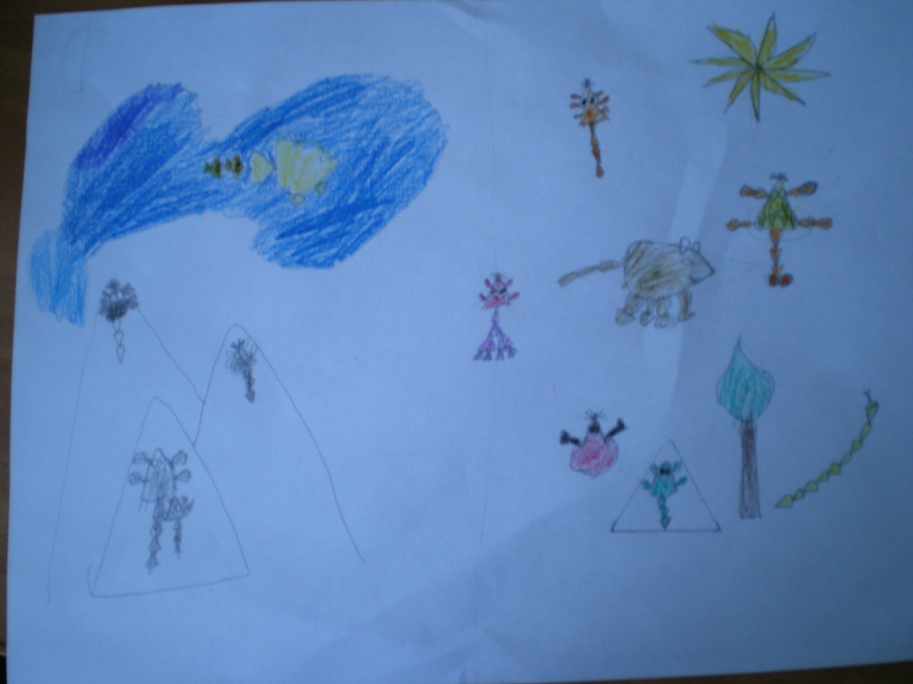
Постепенно дети начинают всё свободнее и гибче пользоваться в рисунках формой «листика». Дети будут пытаться эту форму воспроизвести от руки. Это рассматривается педагогом как новая, более высокая ступень графических умений.

Slide 22
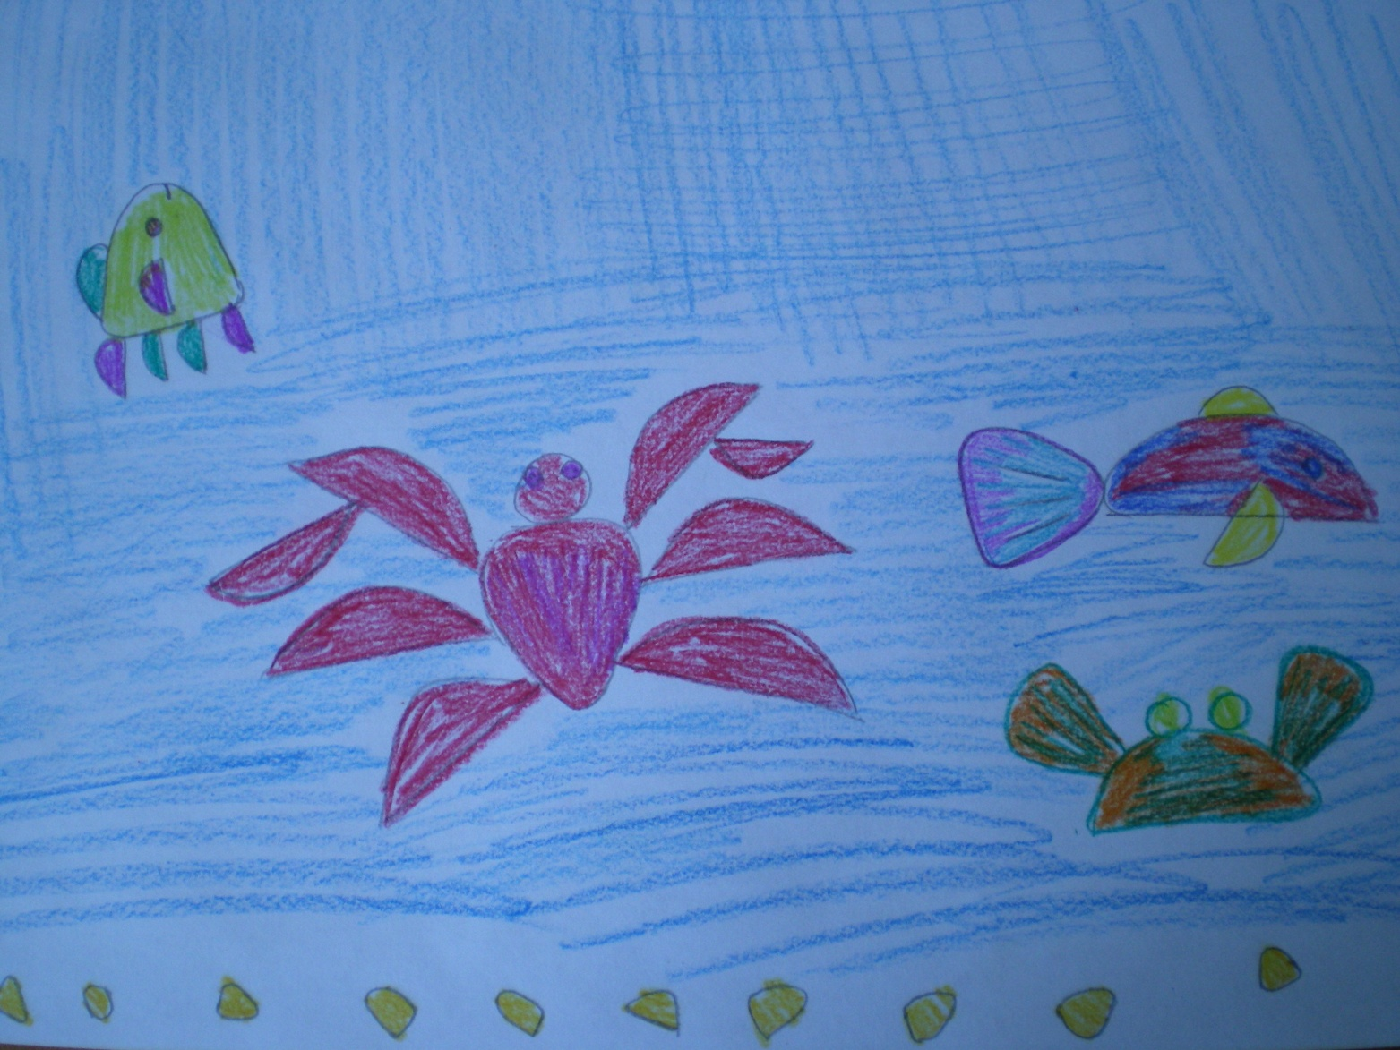

Slide 23
Когда все дети научились рисовать «листики» от руки, нужно показать им вариацию формы «листика», которая будет очень нужна в дальнейшем - когда «листиковые» формы станут образной графической основой для воспроизведения письменных букв.

Slide 24
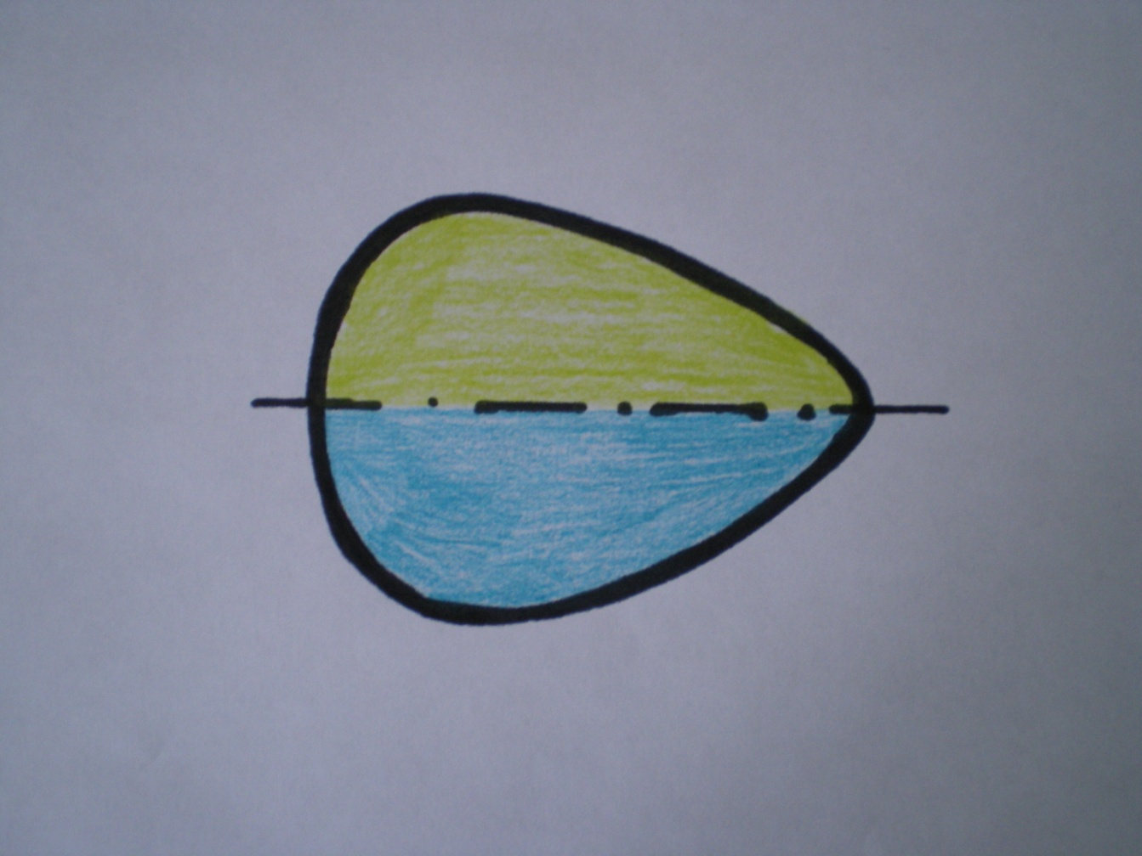
Это вариация - «пол листика». Форма «листика»-медиатора делится вдоль, по оси симметрии, пополам. «Пол листика» так же обыгрывается и обживается, как это было с «листиком».

Slide 25
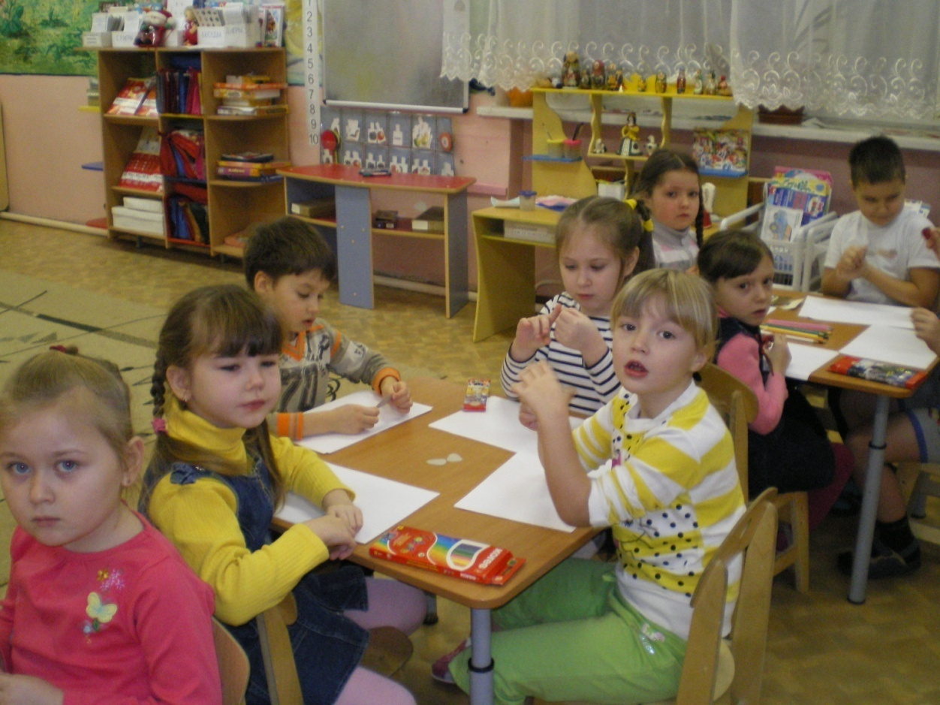
Дети рассказывают, что из известных им предметов похоже на «пол листика», рисуют картинки с использованием этой формы.

Slide 26
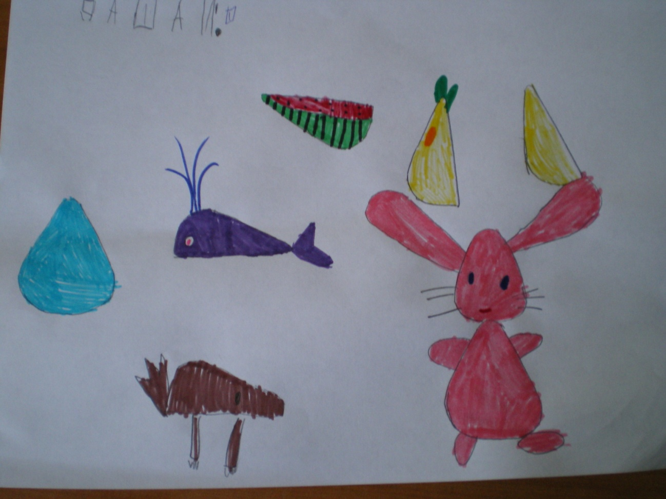
Обычно форму «поллистика» дети находят похожей на туловище мышки, ёжика, на лопасти вертушки, на шляпку гриба, на кусок арбуза и т.д.

Slide 27
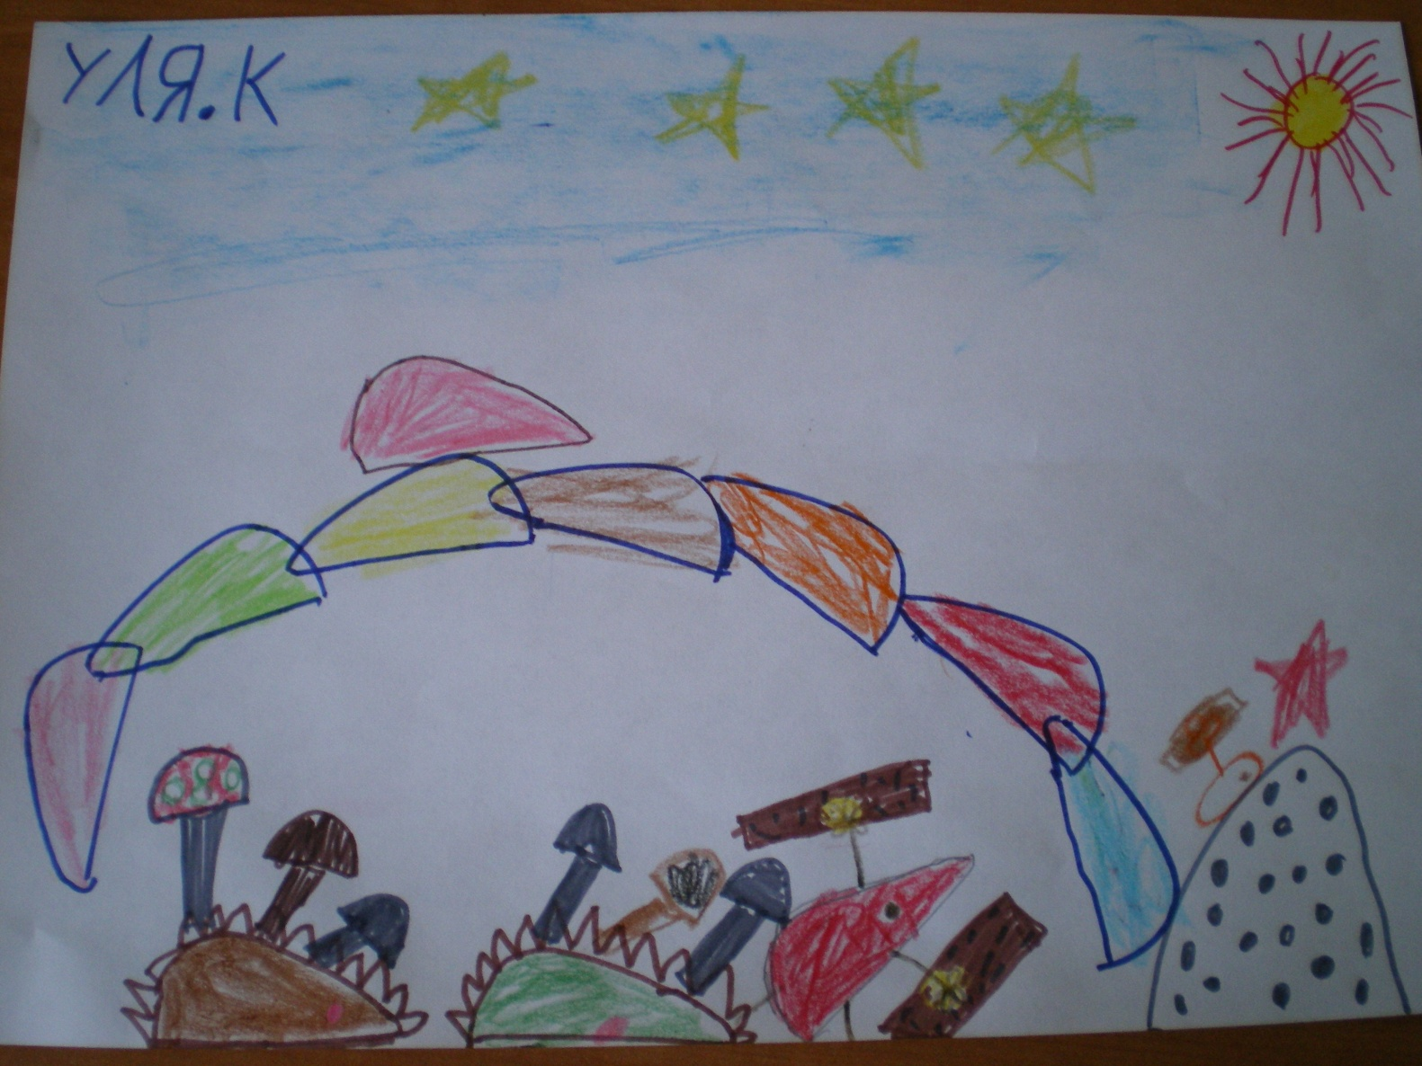

Slide 28
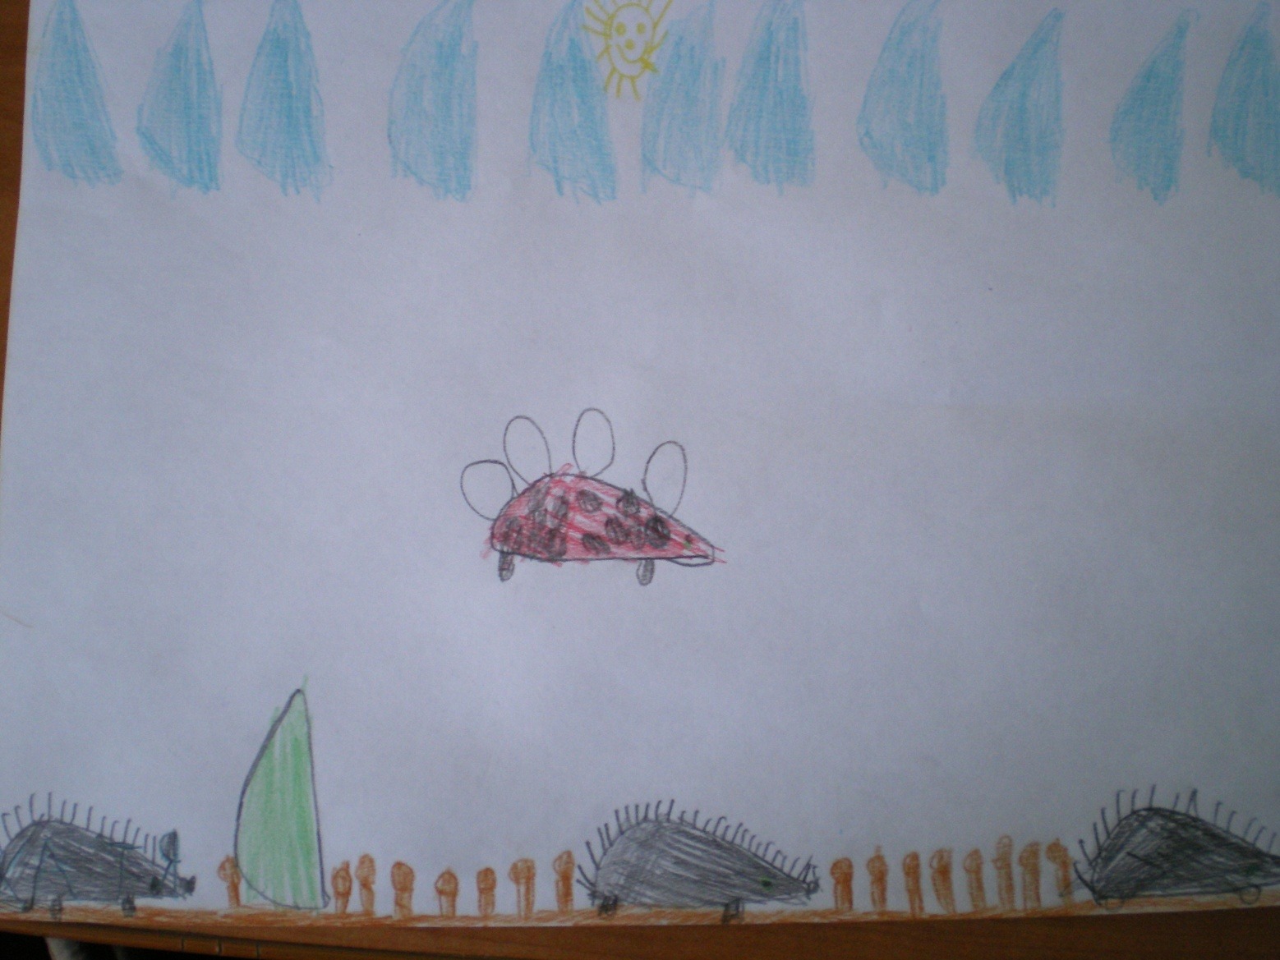

Slide 29
Работа с «листиковыми» формами - должна быть проведена очень основательно.
Дети должны досыта нарисоваться «листиков», «пол листиков» и овалов. Они должны одушевить, обжить эти формы, накрепко связать их для себя с массой приятных и интересных вещей.
Пусть они наиграются в поиск своих знакомых и любимых «листиковых» форм в окружающем мире.

Slide 30
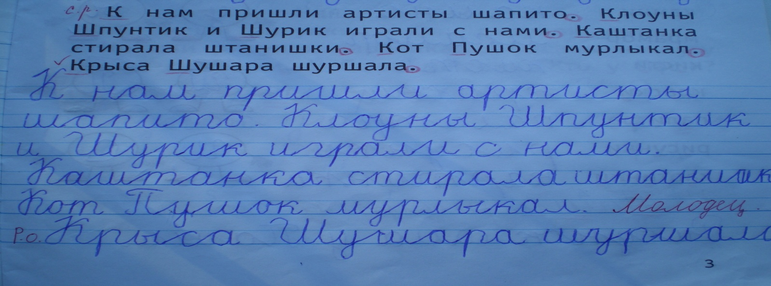
Всё это нужно потому, что научившись находить «пол листики» в очертаниях привычных вещей, дети смогут легко находить их в очертаниях букв, смогут сознательно и с пониманием дела воспроизводить и элементы письменных букв, и сами буквы.

Slide 31
Используемая литература:
Источник: Шулешко Е.Е. Понимание грамотности. Обучение дошкольников чтению, письму и счёту. – М.: Мозаика-Синтез, 2001 год
Аннотация: Вторая часть основная обобщающая книга, собранная и переработанная Евгением Шулешко из его научных, методических, публицистических работ разных лет, содержит конкретное описание авторского варианта методических решений в обучении чтению, письму и счёту, разработанного самим Евгением Шулешко.
Представленные программа и методика обучения охватывает те практические задачи, которые традиционно решались при обучении грамоте в первом классе школы – но насыщая их гораздо более глубоким педагогическим содержанием.

Slide 32


